Slide 1
项目十七:班级之间比一比
——Excel2010图表的应用

Slide 2
一、项目情景
班级之间的考核评比正在火热进行中！
参加评比的项目包括：班级活动(30%)、课堂纪律(20%)、学习成
绩(30%)以及劳动卫生(20%)共四项内容，它们分别须按上述所占比例
的不同计算总评得分，这就如同计算期末总评成绩=期末考试成绩
*60%+平时成绩*40%的方法是一样的。
很快，各班级四项内容的评比成绩已给出，总评成绩也随之计算
了出来，评比结果有了眉目，那如何能直观地展示各班级排名的情况
呢？又如何能在成绩加减分后动态显示班级排名的变化情况呢？
其实我们可以利用Excel2010图表制作功能来实现其操作。

Slide 3
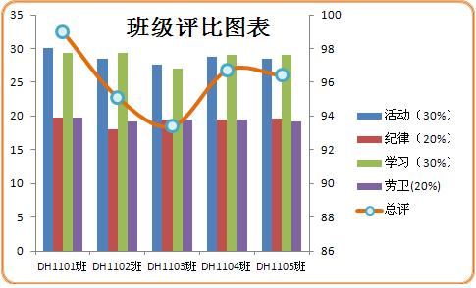
二、项目分析
◆班级评比图表效果展示：
从图中，我们不仅可以了解各班四项单项成绩得分及总评得分情况，而且发现，一个图表中运用了两种图表类型：四项单项成绩采用的是“柱形图”图表类型，它用一根根的柱子表示数据大小关系；而总评成绩采用的是“折线图”图表类型，它用一个个的点连接起来的曲线表示数据趋势关系。那如何完成这样复杂的图表制作呢？

Slide 4
二、项目分析
综合概括起来，本项目可分为以下四个任务实施：
任务1：创建班级评比图表
为了形象直观地展示班级评比情况，图表法是种不错的选择方式，在这里我们将选用柱形图类型创建班级评比图表。
任务2：修改班级评比图表
为了使总评成绩单独呈现趋势效果，我们将总评数据系列改用折线图类型表示，并设置其系列刻度，让数据一目了然。此外，当某项数据发生改变时，改变表格中的数据值，图表也会跟着自动更新。
任务3：美化班级评比图表
为了使图表效果更加美观、突出，我们将适当调整图表：包括改变图表大小，修饰总评数据系列，修改标记样式，添加图表标题，为图表装饰醒目的边框等。
任务4：动态显示班级评比图表
为了使班级评比图表动态地显示数据变化情况，我们可以将Excel表中数据进行各种需求筛选，从而改变图表显示效果，动态得到实际需求的图表内容。

Slide 5
三、项目实施
（一）创建班级评比图表
Excel2010中内置有11种标准的图表类型，每种类型中又包含了二维、三维在内的若干子类型。不同类型的图表适用于表示不同的数据关系。所以根据数据关系的不同，应匹配选择合适的图表类型。以下是几种常用的图表类型：
►柱形图：用于比较数据间的大小关系
►折线图：反映数据间的趋势关系
►饼图：反映数据间的成份比例变化关系
►面积图：强调幅度随时间的变化关系
►条形图：反映数据间的差别情况
根据上述图表类型的特点，我们确定选用柱形图类型创建班级评比图表。

Slide 6
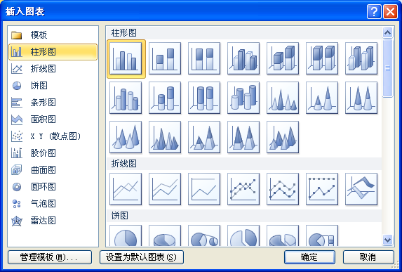
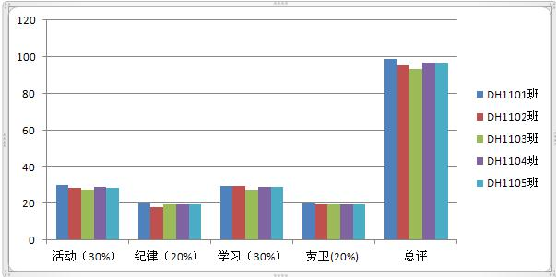
三、项目实施
（一）创建班级评比图表
1. 创建班级评比图表
（1）打开素材光盘:\第17单元\教学
素材\班级评比表.xlsx，选中“（A2：
A7）、（C2：C7）、（E2：E7）、（G2
：G7）、（I2：I7）、（J2：J7）”区
域。
（2）单击“插入”选项卡中“图表”
选项组中右下方的“创建图表”按钮，
弹出如右上图所示的“插入图表”对话
框，单击“柱形图”按钮，选择“簇状
柱形图”子类型，选择完毕后单击“确
定”按钮，即可生成如右下图所示的“班级评比图表”。

Slide 7
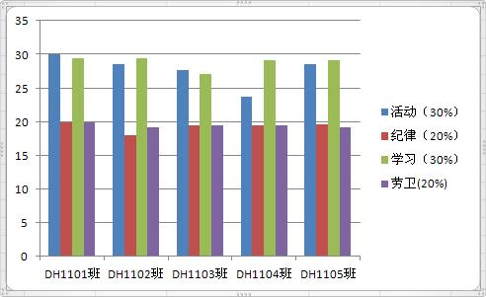
三、项目实施
（一）创建班级评比图表
1. 创建班级评比图表
但是，如果在创建图表的过程中，操作选取数据源步骤时，因漏选了“总评”列数据就生成了相应图表，如下左图所示。那如何在当前状况下，将“总评”列数据添加到数据源中,从而生成满足我们要求的图表呢？

Slide 8
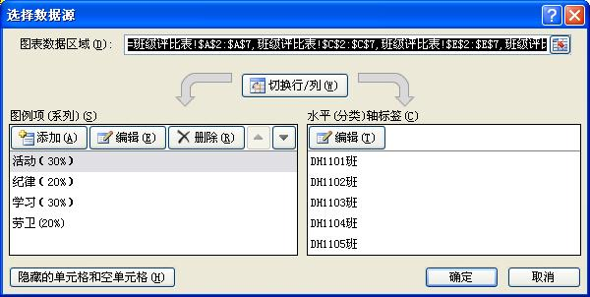
三、项目实施
（一）创建班级评比图表
1. 创建班级评比图表
操作方法：选中如上页图中的图表，单击“图表工具”下的“设计”选项卡，再单击选择“数据”选项组中的“选择数据”命令按钮，弹出如右上图所示的“选取数据源”对话框，单击“图表数据区域”右侧的折叠按钮，回到“班级评比表”工作表，按住Ctrl键，选取“总评”列数据，如右下图所示。然后再单击折叠按钮，回到“选取数据源”对话框，单击“确定”按钮即可。

Slide 9
三、项目实施
（一）创建班级评比图表
1. 创建班级评比图表
图表创建以后，我们来认识它的各个组成部分：
①图表区：整个图表所包含的区域，包括图表图形、标题、背景及其他元素；
②绘图区：指盛放图表主体的区域，用鼠标单击网格线空白处所选中的区域；
③垂直轴网格线：即数值轴上的网格线；
④垂直轴：即数值轴；
⑤分类轴：即类别轴；
⑥次坐标轴：图表中除了使用主要坐标轴，还使用了其他的坐标轴，即次坐标轴，当数据的差异比较大时，我们可以使用次坐标轴；
⑦图例：用以指明各个颜色和图案所代表的数据系列。
注：选择要用于创建图表的数据区域，再按F11键，可以快速创建基于默认图表类型的图表，且该图表将显示在单独的图表工作表中。

Slide 10
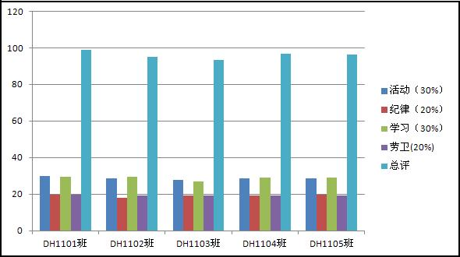
三、项目实施
（一）创建班级评比图表
2. 切换行/列
操作方法：选中图表，单击“图表工具”下的“设计”选项卡→“数据”选项组的“行/列”按钮 ，图表的行/列位置随即发生了改变，如下图所示。

Slide 11
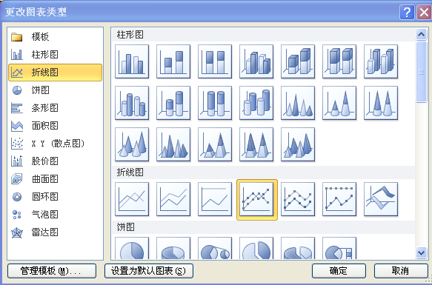
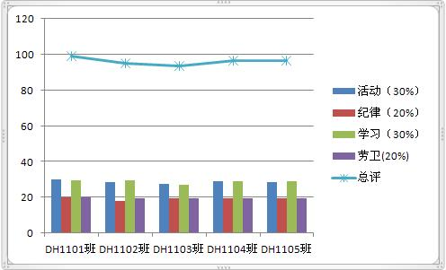
三、项目实施
（二）修改班级评比图表
1. 修改图表类型
操作方法：选中“总评”数据系列，右击鼠标，在弹出的快捷菜单中选择“更改系列图表类型”命令，在打开的如下左图所示的“更改图表类型”对话框中，单击“折线图”→“带数据标记的折线图”命令按钮，设置完成后单击“确定”按钮，“总评”数据系列图表类型得到相应更改，如下右图所示。

Slide 12
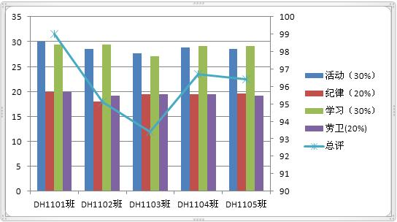
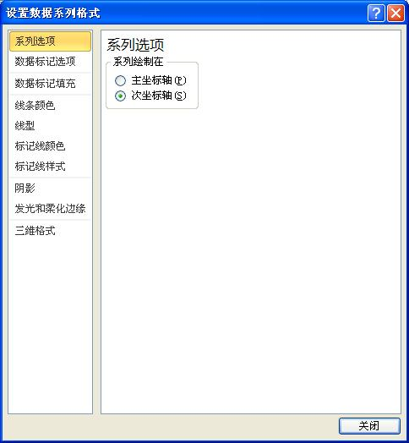
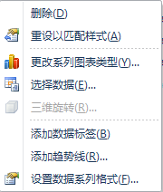
三、项目实施
（二）修改班级评比图表
2. 设置图表系列格式
（1）为“总评”数据系列添加“次坐标轴”
操作方法：选中“总评”数据系列，右击鼠标，在弹出的快捷菜单中选择“设置数据系列格式”命令，弹出“设置数据系列格式”对话框，单击“系列选项”→“次坐标轴”，再单击“关闭”按钮。如下左、中图所示。完成上述操作后即可得到“设置次坐标轴后的班级评比图表”，如下右图所示。

Slide 13
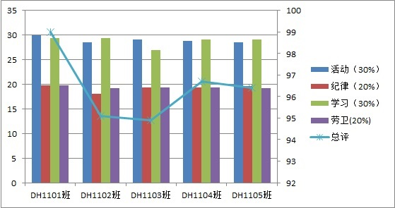
三、项目实施
（二）修改班级评比图表
2. 设置图表系列格式
（2）修改刻度
从上述操作可以看出，刻度是可以修改的，如果尝试修改下刻度，例如：将“最小值”设置为：固定92；“最大值”设置为：固定100；“主要刻度单位”设置为：固定1。则此时折线图的排名趋势会发生一定的改变，但并不影响其排名结果。
（3）修改数据、更新图表
例如DH1103班“班级活动”项成绩因获奖增加5分，则图表会发生怎样的变化呢？
操作方法：①单击B5单元格；②在编辑栏中输入”＝92+5”；③按“Enter”键。数据表中的数据会进行计算调整为97分，而生成的图表也随之自动更新，如右图所示。

Slide 14
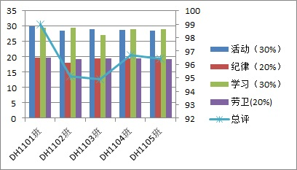
三、项目实施
（三）美化班级评比图表
1. 调整图表大小
操作方法：首先选中班级评比图表，如下左图所示，然后将鼠标移动到图表的边角处，当光标变为“双向箭头”时，拖动图表，即可调整图表的大小，例如让图表中的文字水平显示，如下右图所示。

Slide 15
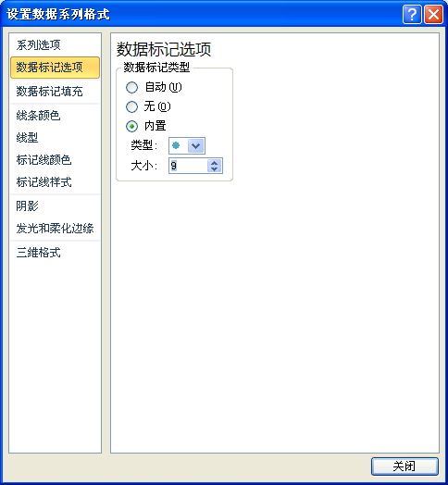
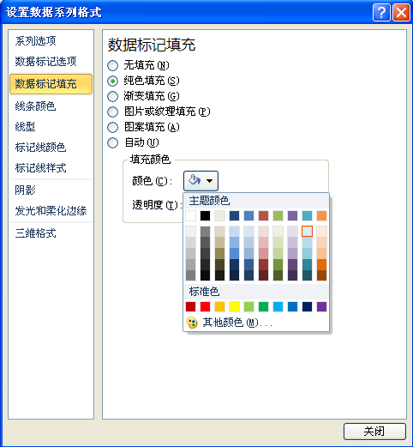
三、项目实施
（三）美化班级评比图表
2. 美化总分系列
操作方法：（1）首先选中需要美化的图表，然后单击选中“总评”系列折线，右击鼠标，选择快捷菜单命令“设置数据系列格式”，在弹出的“设置数据系列格式”对话框中，选择“数据标记选项”按钮，在“数据标记类型”标签的列表中选择“内置”，“类型”为样式8，“大小”为9，如下左图所示。
（2）单击“设置数据系列格式”对话框中的“数据标记填充”按钮，在“数据标记填充”标签下的列表中选择“纯色填充”，填充颜色“水绿色，强调文字颜色5，淡色80%”，如下右图所示。

Slide 16
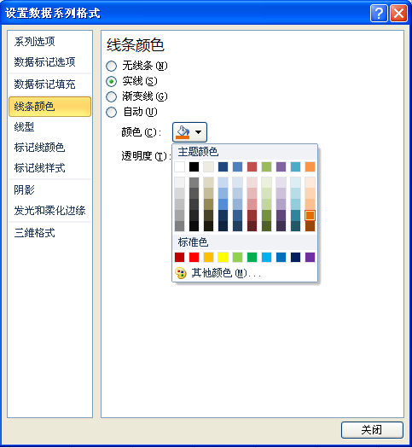
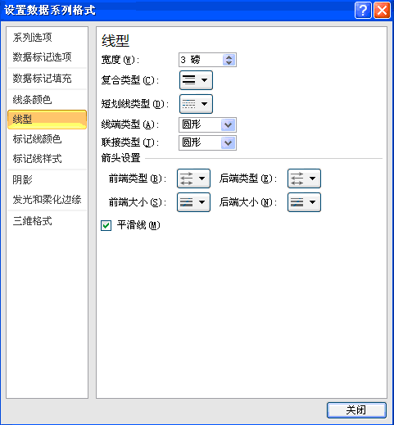
三、项目实施
（三）美化班级评比图表
2. 美化总分系列
（3）单击“设置数据系列格式”对话框中的“线条颜色”按钮，在“线条颜色”标签下的列表中选择“实线”，颜色为“橙色，强调文字颜色6，深色25%”，如下左图所示。
（4）单击“线型”按钮，在“线型”标签下选择“3磅，实线，平滑线”，如下右图所示。

Slide 17
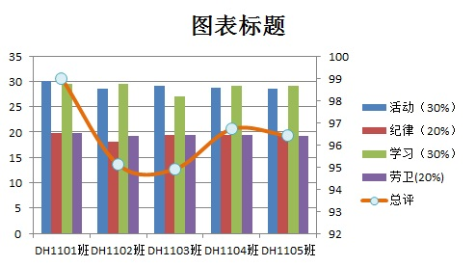
三、项目实施
（三）美化班级评比图表
3. 设置图表标题
操作方法：（1）选中图表，选择“图表工具”下的“布局”选项卡，在“标签”选项组中单击“图表标题”的下拉按钮，如下左图所示。在弹出的菜单命令中选择“图表上方”，“图表标题”将显示在图表中，且位于图表的上方，如下右图所示。

Slide 18
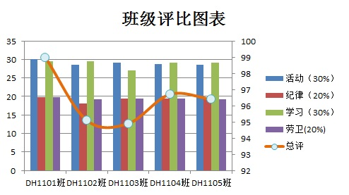
三、项目实施
（三）美化班级评比图表
3. 设置图表标题
（2）选中图表标题，输入文字“班级评比图表”，然后选中该文字，在“字体”选项组中设置标题字体格式为“宋体、20、加粗”。如下图所示。

Slide 19
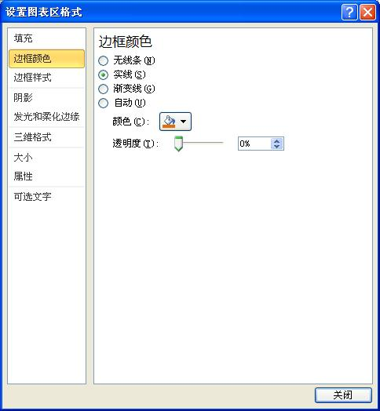
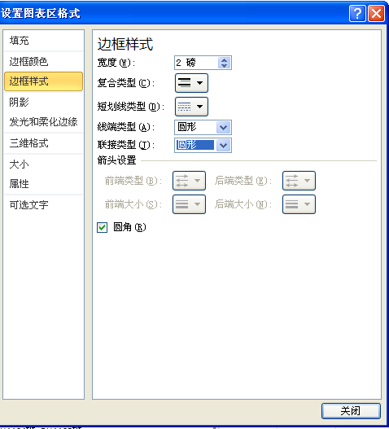
三、项目实施
（三）美化班级评比图表
4. 给图表加边框线
（1）选中图表，右击鼠标，在弹出的快捷菜单中选择“设置图表区域格式”命令，在弹出的对话框中选择“边框颜色”按钮，在其选项中设置为“实线”，“颜色”为“橙色，强调文字颜色6，深色25%”，设置完成后，单击“关闭”按钮，如下左图所示。 （2）在“设置图表区域格式”的对话框中，单击“边框样式”按钮，在“边框样式”的选项中设置：“宽度：2磅”；“短划线类型：单线”；“圆角”；设置完成后，单击“关闭”按钮，如下右图所示。

Slide 20
三、项目实施
（三）美化班级评比图表
5. 网格线的设置与删除
网格线是可以删除不显示，或者重新设置的，包括线条颜色、线型、阴影、发光和柔化边缘等的设置。
删除网格线的操作方法：选中要删除的网格线，右击鼠标，在弹出的快捷菜单中选择“删除”命令，可以将网格线删除。
设置网格线的操作方法：选中要设置的网格线，右击鼠标，在弹出的快捷菜单中选择“设置网格线格式”命令选项，在弹出的“设置主要网格线格式”对话框中设置“线型”、“线条颜色”等，单击“关闭”按钮即可。
完成删除网格线的操作后，可以得到美化后的图表。

Slide 21
三、项目实施
（四）动态显示班级评比图表
1. 显示前三名
为了不覆盖“班级评比表”工作表的内容，我们需要首先复制一张副表，然后完成“显示前三名”动态图表制作。
操作方法：
（1）选中“班级评比表”工作表，然后按住Ctrl键，用鼠标拖出一个副表，则生成了一个默认名称为“班级评比表(2)”的工作表，再将该名称重命名为“班级评比前三名图表”。 （2）将鼠标定位到“班级评比表”工作表有数据的单元格中，选择“数据”选项卡，单击“排序和筛选”选项组中的“筛选”按钮 ，数据表将建立自动筛选器；然后在“总评”筛选器中选择“数字筛选”，选择“10个最大的值”，如下页的上左图所示，在弹出的如下页上右图所示的对话框中设置为“最大3项”，最后单击“确定”按钮。图表会自动更新得到如下页中下图所示的效果。

Slide 22
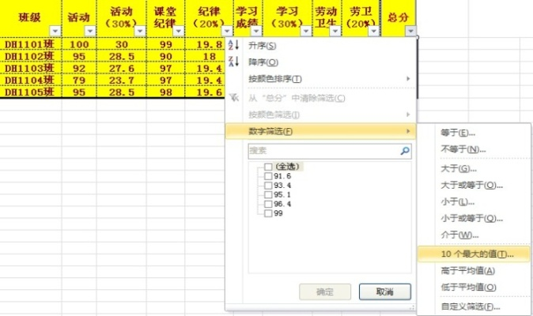
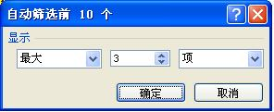
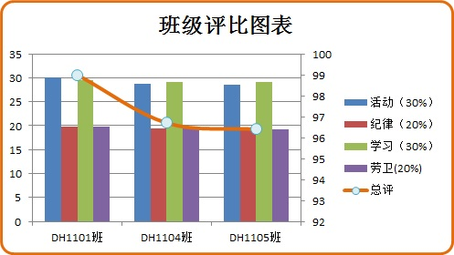
三、项目实施
（四）动态显示班级评比图表
1. 显示前三名

Slide 23
三、项目实施
（四）动态显示班级评比图表
2.显示总分大于或等于95分的记录
同样，为了不覆盖“班级评比表”工作表的内容，我们采取同上的方法，首先复制一张副表，并将该表命名为“班级总分高于95分图表”，完成其操作。
操作方法：首先对数据表建立自动筛选器，然后在“总分”筛选器中选择“数字筛选”→“自定义筛选”，在弹出的如下页的上图所示的对话框中设置为“大于或等于95”，最后单击“确定”按钮。图表会自动更新得到如下页的下图所示的效果。

Slide 24
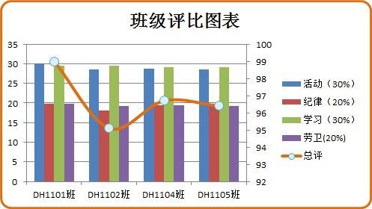
三、项目实施
（四）动态显示班级评比图表
2.显示总分大于或等于95分的记录

Slide 25
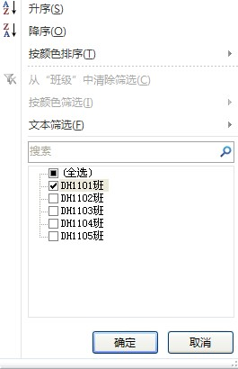
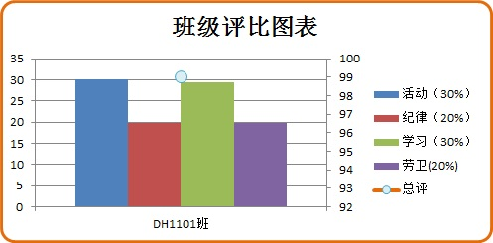
三、项目实施
（四）动态显示班级评比图表
3.只显示DH1101班的记录
同样，为了不覆盖“班级评比表”工作表的内容，我们采取同上的方法，首先复制一张副表，并将该表命名为“DH1101班评比图表”，完成其操作。
操作方法：首先对数据表建立自动筛选器，然后在“班级”筛选器中将“全选”前面的“√”去掉，然后在“DH1101班”前面的复选框中加上“√”，最后单击“确定”按钮，如下左图所示。图表会自动更新得到如下右图所示的效果。

Slide 26
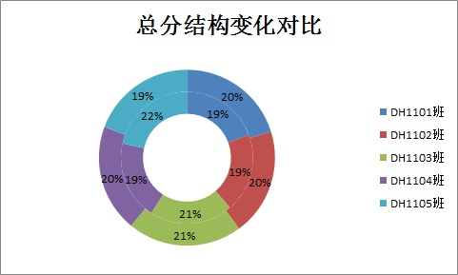
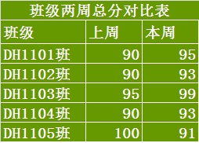
四、项目拓展
（一）两周总分结构变化对比图表的制作
根据如下左图所示的两周总分对比数据表，建立总分结构变化对比圆环图表。如下右图所示。

Slide 27
四、项目拓展
（一）两周总分结构变化对比图表的制作
具体操作步骤如下：
（1）打开“素材光盘:\第17单元\教学素材\班级评比表.xlsx”，单击进入“两周总分对比表”工作表。
（2）选中“A2：C7”区域，单击“插入”选项卡，在“图表”选项组中选择“其它图表”命令，在图表类型列表中单击选择“圆环图”标签下的“圆环图”按钮；则生成一个圆环型图表。
（3）选中该图表，单击“图表工具”下的“布局”选项卡，在“标签”选项组中选择“数据标签”按钮，打开“数据标签”下拉菜单，选择“其它数据标签命令”，在弹出“数据标签格式”对话框中单击“标签”选项，在“标签”选项中勾选“标签包括：百分比”，设置完毕后单击“关闭”按钮即可。

Slide 28
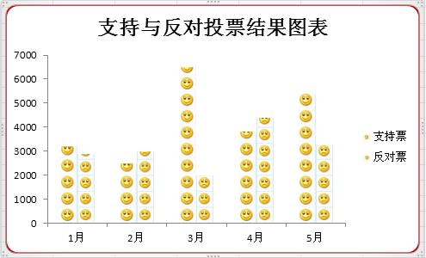
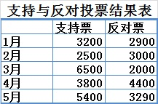
四、项目拓展
（二）学生会支持与反对投票图表的制作
根据学生会发起的按月份统计的“支持与反对的投票结果”数据表，如下左图所示，制作成如下右图所示的图表（用笑脸来表示支持数量，使用哭脸来表示反对数量）。具体操作步骤如下：（这里介绍2种常用方法）

Slide 29
四、项目拓展
（二）学生会支持与反对投票图表的制作
第1种方法的操作步骤为：
（1）选中“A2：C7”单元格，单击“插入”选项卡，在“图表”选项组中单击“柱形图”按钮，在图表类型的下拉列表中选择“簇状柱形图”；
（2）选中“支持”数据系列，右击鼠标，在弹出的快捷菜单中选择“设置数据系列格式”命令，打开“设置数据系列格式”对话框，单击“填充”选项，选择“图片或纹理填充”，单击“插入自：文件”按钮，选择图片（见“素材光盘:\第17单元\教学素材\笑脸.jpg”）插入，设置“层叠”样式，最后单击“关闭”按钮即可。
（3）选中“反对”数据系列，操作步骤同上，选择图片（见素材光盘:\第17单元\教学素材\哭脸.jpg），设置“层叠”样式，最后单击“关闭”按钮，插入“哭脸”图片即可完成图表制作。

Slide 30
四、项目拓展
（二）学生会支持与反对投票图表的制作
第2种方法的操作步骤为：
（1）选中“A2：C7”单元格，单击“插入”选项卡，在“图表”选项组中单击“柱形图”按钮，在图表类型的下拉列表中选择“簇状柱形图”；
（2）在当前的 “支持与反对投票结果数据表” 工作表中，单击“插入”→“图片”命令，打开“插入图片”对话框，选择“素材光盘:\第17单元\教学素材\笑脸.jpg”图片插入，然后选中该图片，CTRL+C复制，然后选中“支持”数据系列，CTRL+V粘贴，将以笑脸图片填充，然后右击鼠标，选择“设置数据系列格式”→“填充”→“图片或纹理填充”→“层叠”→“关闭”即可。
（3）在当前的 “支持与反对投票结果数据表” 工作表中，单击“插入”→“图片”命令，打开“插入图片”对话框，选择“素材光盘:\第17单元\教学素材\哭脸.jpg”图片插入，然后选中该图片，CTRL+C复制，然后选中“反对”数据系列，CTRL+V粘贴，将以哭脸图片填充，然后右击鼠标，选择“设置数据系列格式”→“填充”→“图片或纹理填充”→“层叠”→“关闭”即可完成图表制作。

Slide 31
五、项目小结
通过实施“班级之间比一比”项目的制作，主要完成了以下操作任务：1、创建、修改并美化了班级评比图表，学习了柱形图和折线图的制作；2、实现了图表的动态效果显示；3、拓展学习了其他图表类型的制作方法，例如圆环图的制作技巧；以及用图片填充的形式实现图表的高级美化技巧。这对我们今后制作其他更美观、更复杂的图表类型打下了良好的基础。

Slide 32
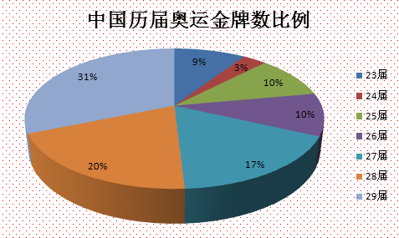
六、创新作业
根据如上图所示的“中国历届奥运金牌总数”数据表，建立如下图所示的“中国历届奥运金牌数比例”图表。
提示：当反映比例情况变化时，一般选择使用“饼图”图表类型；如果要求图表更加立体化，则可以使用“三维饼图”图表类型。

